Slide 1
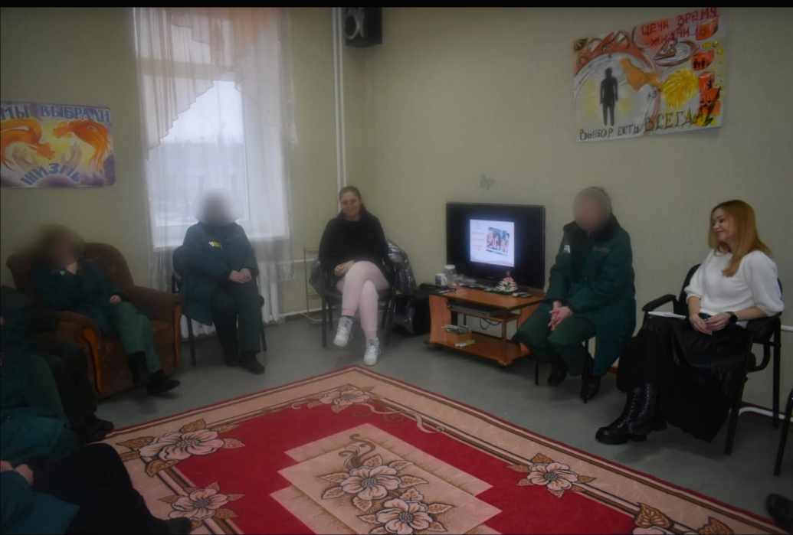

О результатах реализации мероприятий по формированию знаний, умений и навыков саморегуляции и уверенного законопослушного поведения, эффективной коммуникации, разрешения конфликтных ситуаций с использованием медиативных техник, в рамках проекта по ресоциализации, адаптации лиц, освобождающихся из мест лишения свободы в фокус-группе ИК-7, УФСИН России по Калужской области, планирующихся к освобождению в ближайшие 6 месяцев:

Slide 2

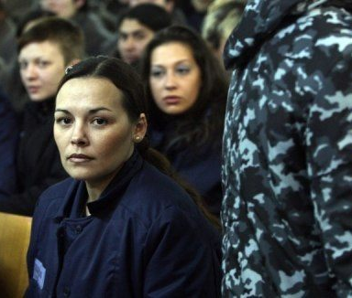
ПРИЧИНА БОЛЬШИНСТВА КОНФЛИКТОВ - ОТСУТСТВИЕ ЗНАНИЙ О САМОРЕГУЛЯЦИИ И ЗНАНИЙ О ТОМ, КАК ПРАВИЛЬНО ОБЩАТЬСЯ С ЛЮДЬМИ, (ЭФФЕКТИВНЫЕ КОММУНИКАЦИИ)
ЧТО И КАК Я МОГУ ИЗМЕНИТЬ?

Slide 3
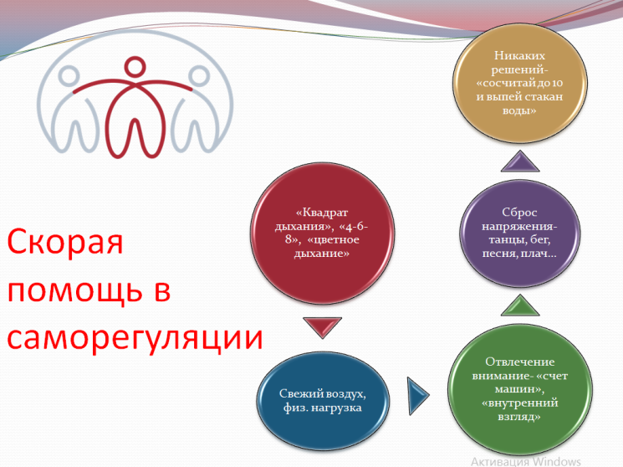

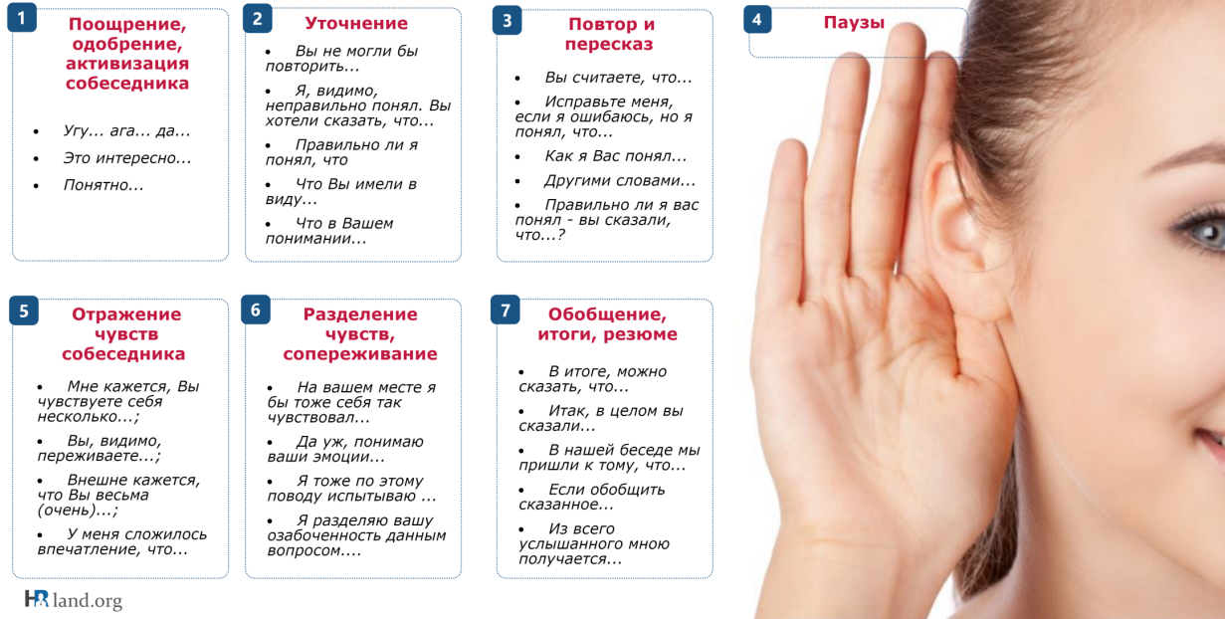
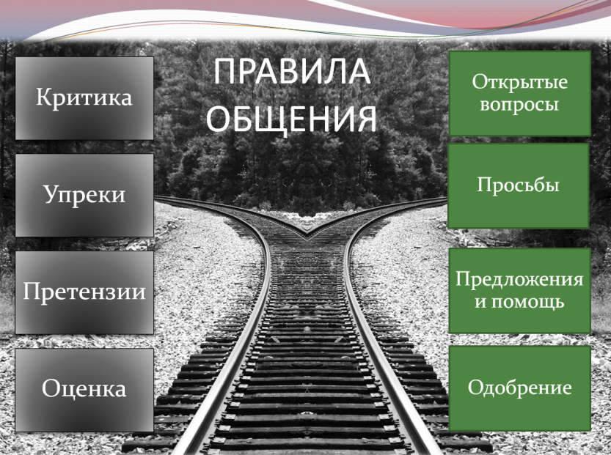
Что и как мы изучали?

Slide 4
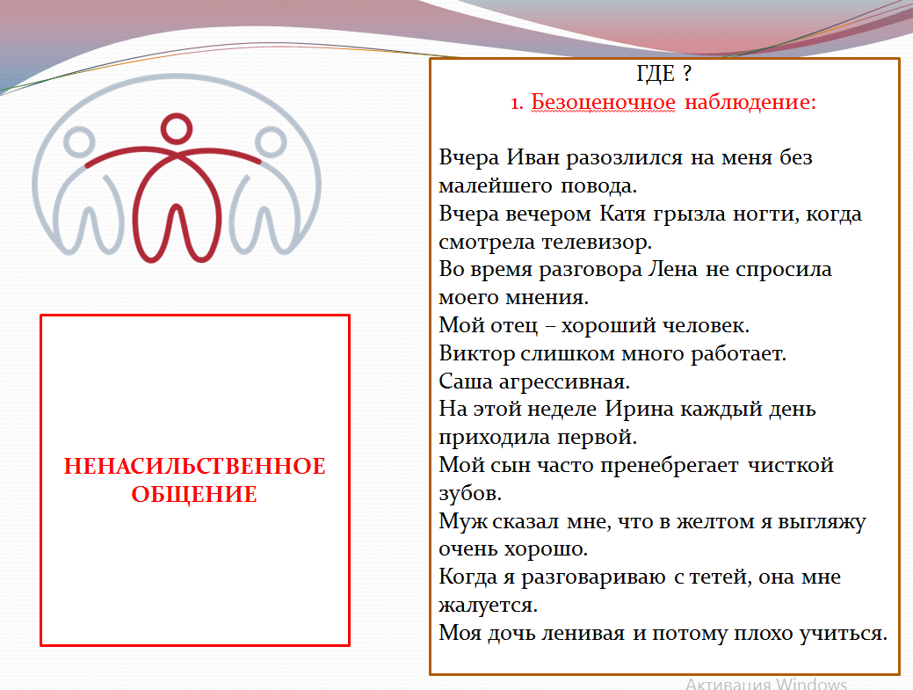
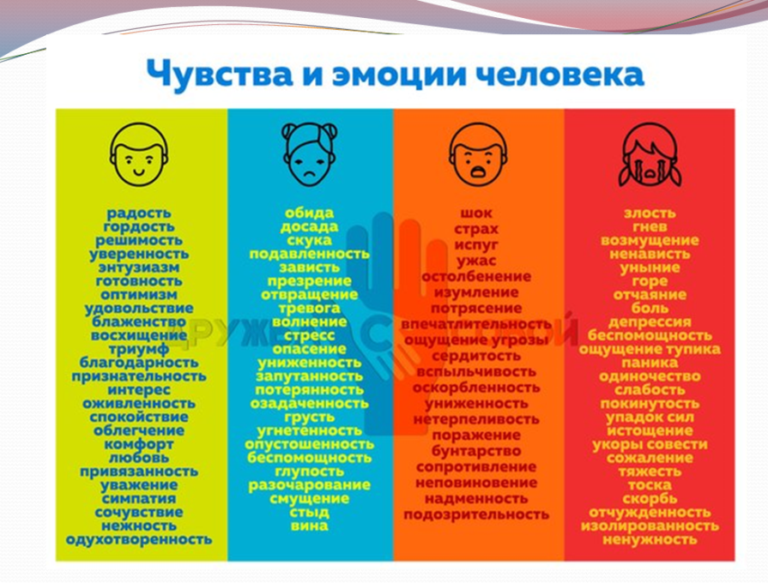

Техники медиации:

Slide 5
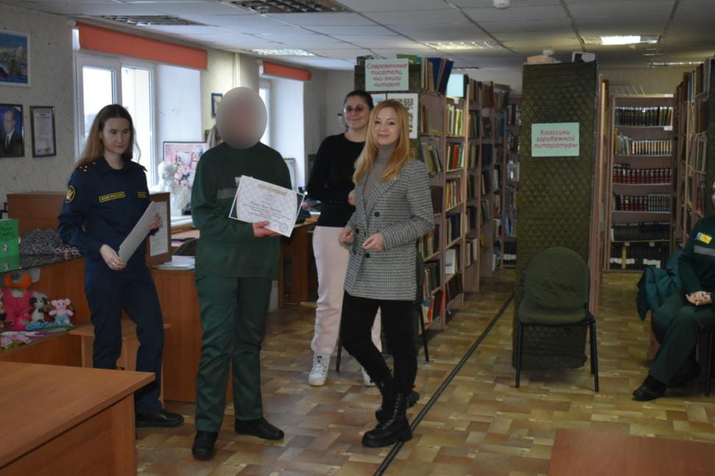


Slide 6
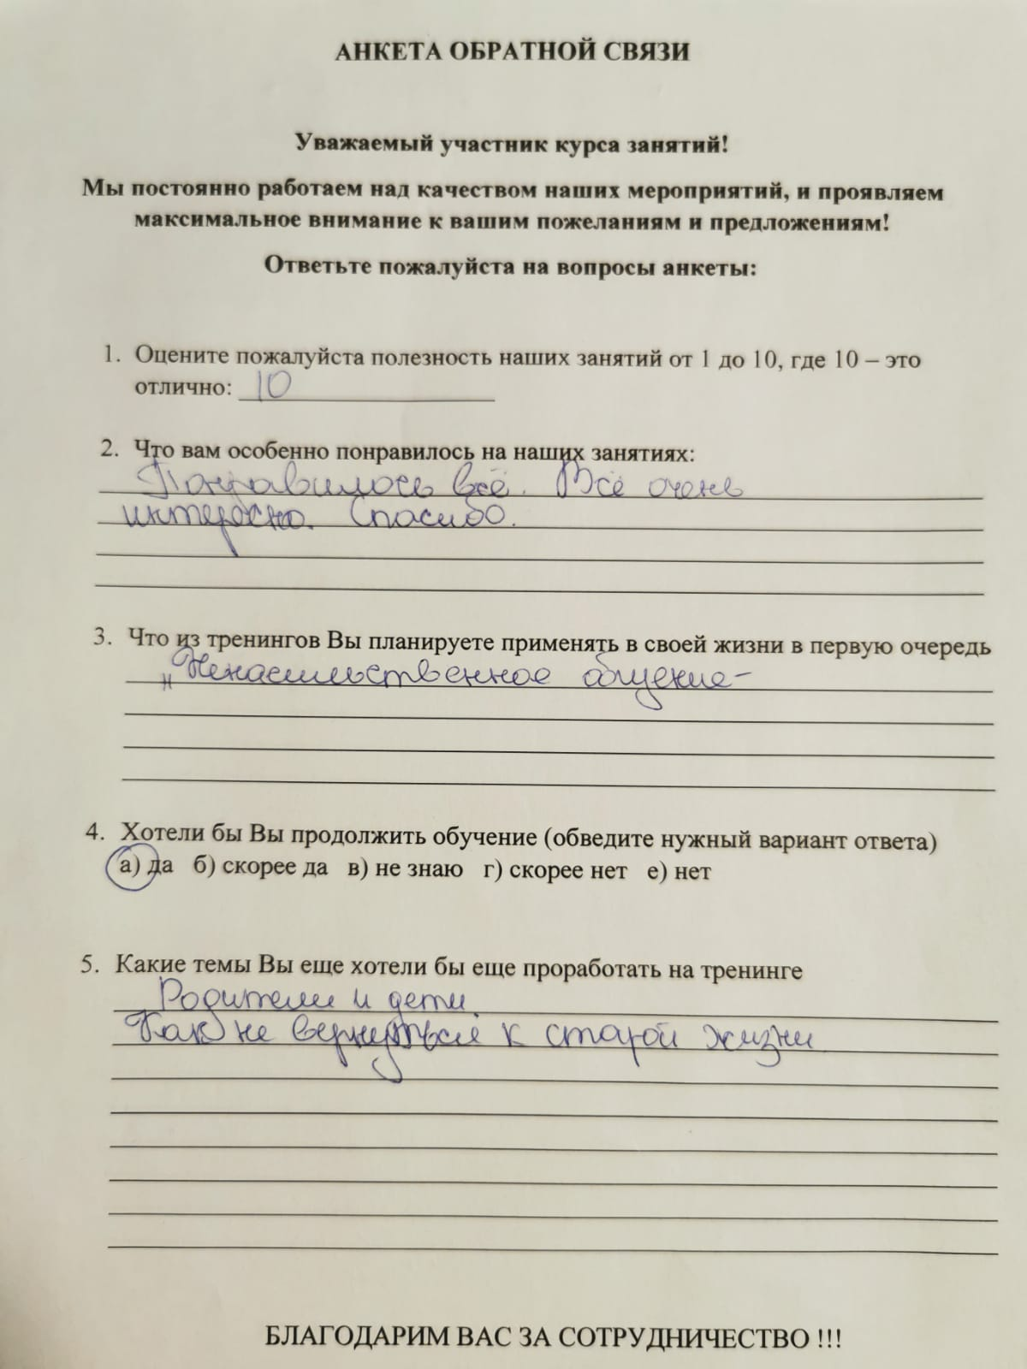
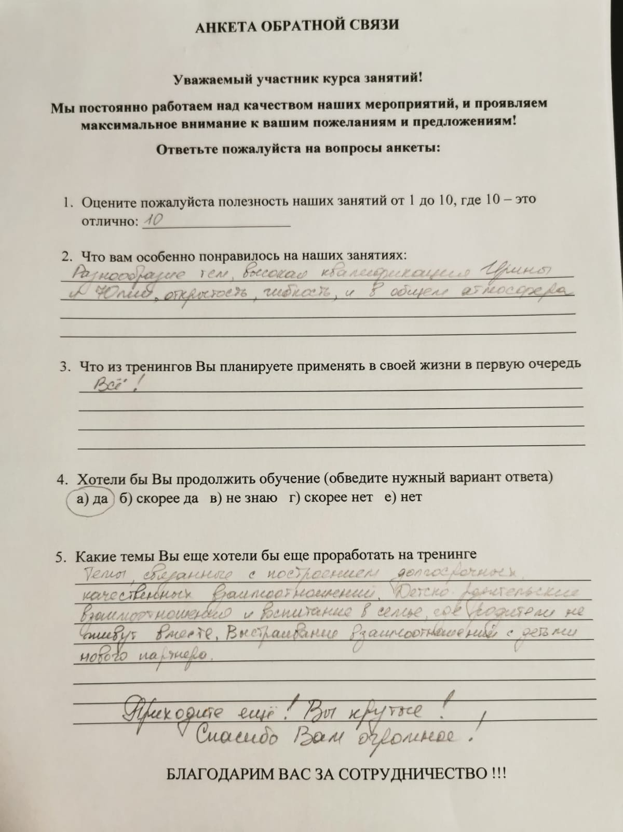

Slide 7
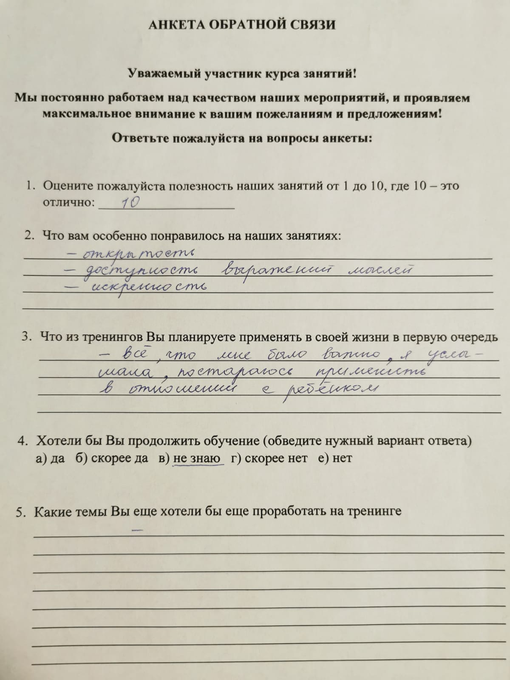
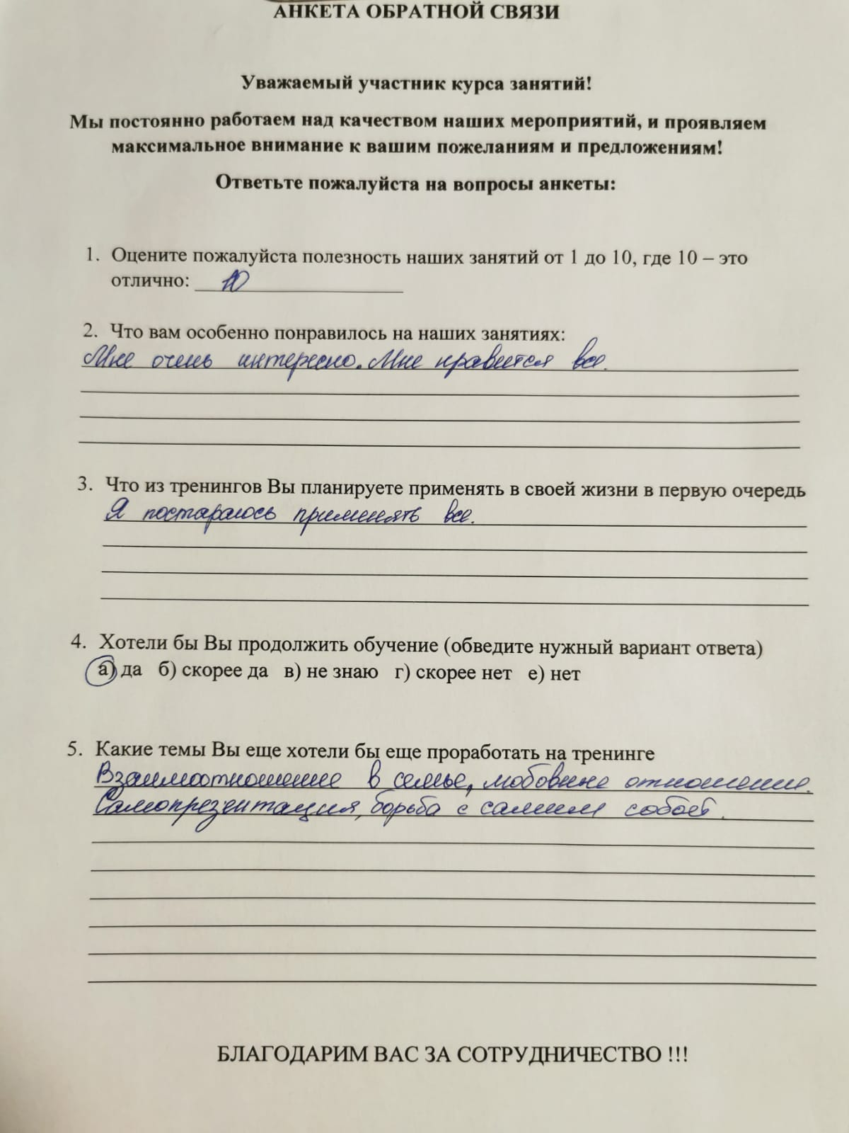

Slide 8

НАВЫКИ
МОТИВ
УМЕНИЯ
ЗНАНИЯ
Начни новую жизнь

